Slide 1

Estudo de Mercado
Mercado
Imobiliário
guilhermenagel.com.br

Slide 2

Em 2022, mais de 157.800 imóveis foram vendidos em todo o Brasil, um aumento de 12,9% com relação ao ano anterior.
guilhermenagel.com.br
fonte: ABRAINC-FIPE, 2023

Slide 3
O valor médio de venda foi de R$330mil.
Aumento de 9% sob 2021.
guilhermenagel.com.br
fonte: ABRAINC-FIPE, 2023

Slide 4
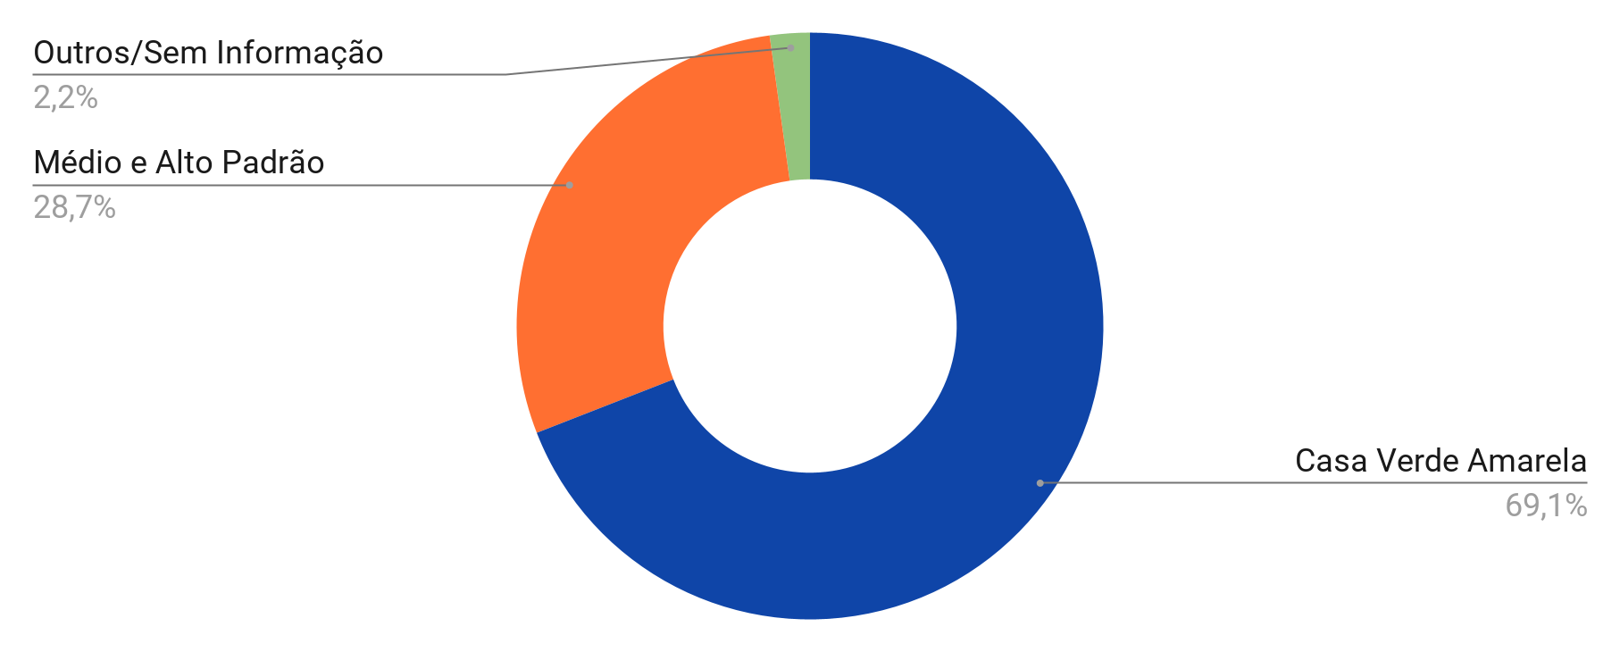
Em maioria, imóveis do programa
Casa Verde Amarela (CVA).
guilhermenagel.com.br
fonte: ABRAINC-FIPE, 2023

Slide 5
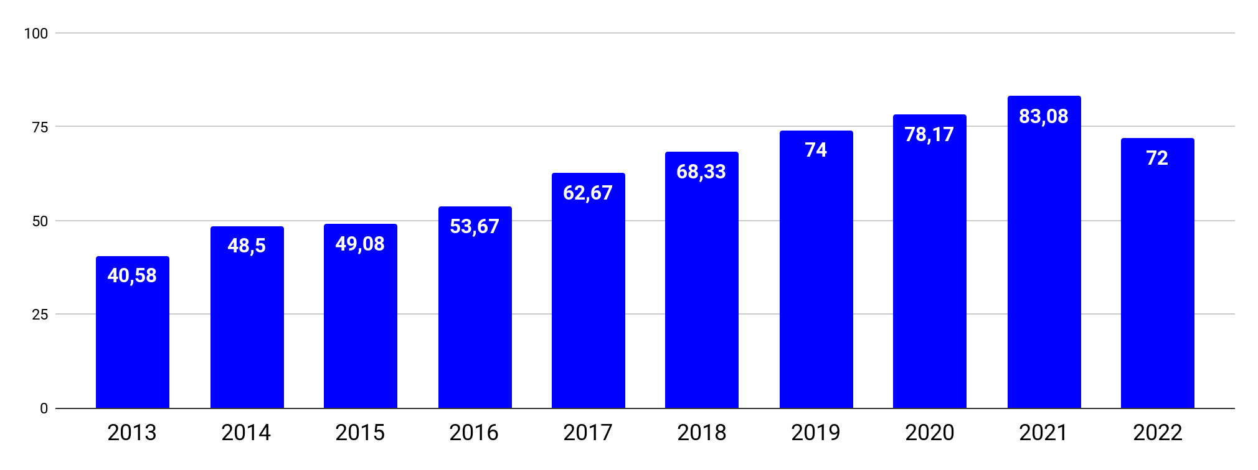
O interesse por imóveis a venda tem
crescido ao longo dos anos
guilhermenagel.com.br
fonte: Google Trends , 2023

Slide 6
Meses com maior interesse
Meses com menor interesse
Janeiro (+15%)
Fevereiro (+5%)
Julho (+5%)
Dezembro (-8%)
Junho (-7%)
Maio (-7%)
guilhermenagel.com.br
fonte: Google Trends , 2023

Slide 7

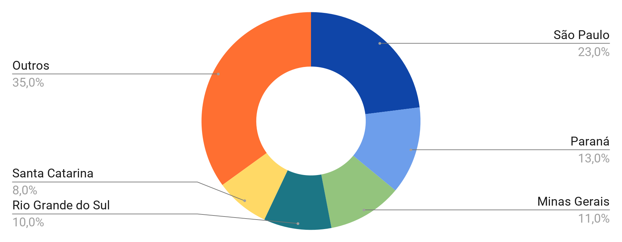
Estados com maior interesse
guilhermenagel.com.br
fonte: Planejador de
Palavras-chave do Google, 2023

Slide 8

Média de 1.176.160 pesquisas mensais por palavras relacionadas à
Venda de Imóveis
guilhermenagel.com.br
fonte: Planejador de
Palavras-chave do Google, 2023

Slide 9
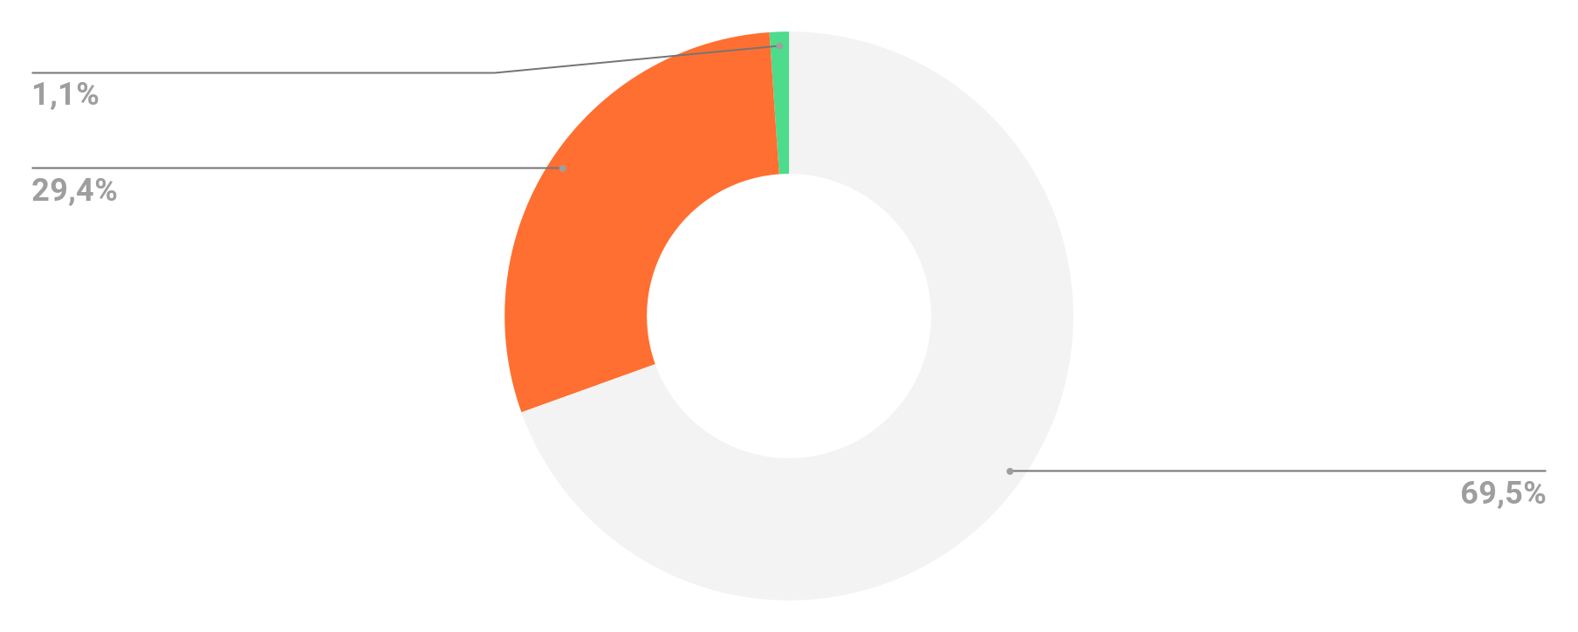
Buscas por dispositivo
guilhermenagel.com.br
fonte: Planejador de
Palavras-chave do Google, 2023

Slide 10
Principais termos de busca
Palavra-chave
Lance (menor)
Lance (maior)
Média mensal
apartamento para alugar
apartamento a venda
alugar apartamento
imóveis à venda
apartamento na planta
casa para comprar
compra de apartamento
apartamento de luxo
R$ 0,28
R$ 1,03
R$ 0,31
R$ 0,38
R$ 2,28
R$ 0,40
R$ 1,39
R$ 0,96
R$ 2,22
R$ 4,94
R$ 2,19
R$ 2,95
R$ 10,45
R$ 2,13
R$ 7,21
R$ 4,13
90.500
33.100
22.200
14.800
12.100
12.100
6.600
5.400
guilhermenagel.com.br
fonte: Planejador de
Palavras-chave do Google, 2023

Slide 11
Em resumo, os anúncios digitais são uma excelente maneira para as imobiliárias e corretores
aumentarem seus lucros.
Com estratégias bem construídas e sempre de olho no estado atual do mercado, a internet pode ser a principal fonte de resultado para o seu negócio!
guilhermenagel.com.br

Slide 12
guilhermenagel.com.br

